Slide 1
客户关系管理案例分析
温斯渤
Notes:
1

Slide 2


你们尽管猜
猜对算我输

Slide 3

宜家家居
宜 家 家 居

Slide 4
宜家背景介绍
宜家如何实施CRM
宜家CRM存在的问题
经验总结

Slide 5
宜家背景介绍
宜家如何实施CRM
宜家CRM存在的问题
经验总结

Slide 6
宜家背景介绍

Slide 7



















































1943年
51个国家和地区

Slide 8
北京
上海
广州
深圳
杭州
武汉
18个城市
广州 佛山
苏州
成都
南京
天津
西安
重庆
沈阳
佛山
大连
宁波
无锡
南通

Slide 9
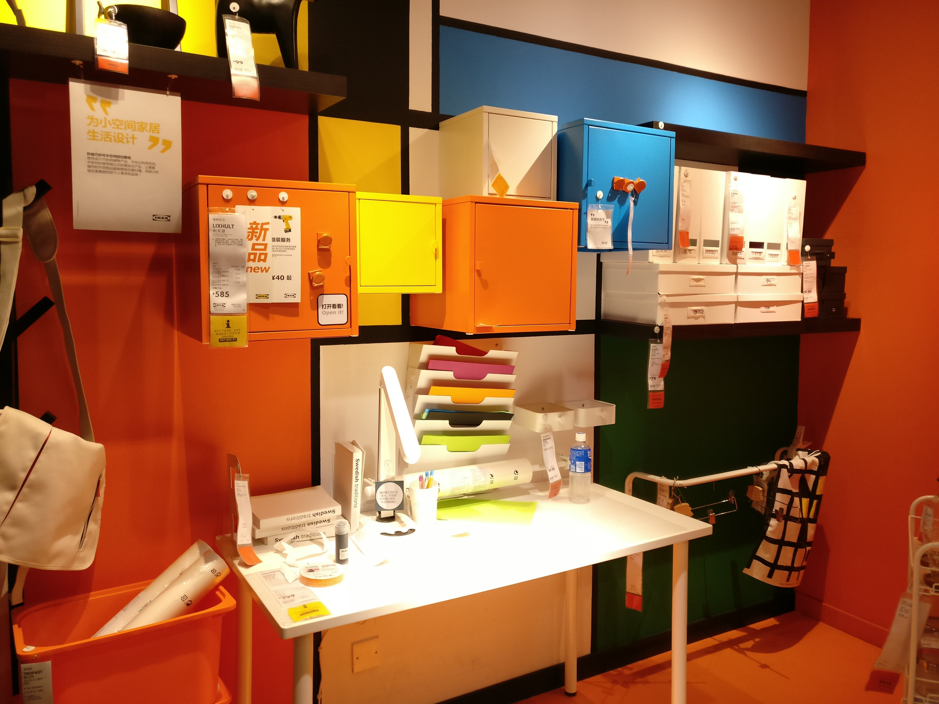

Slide 10
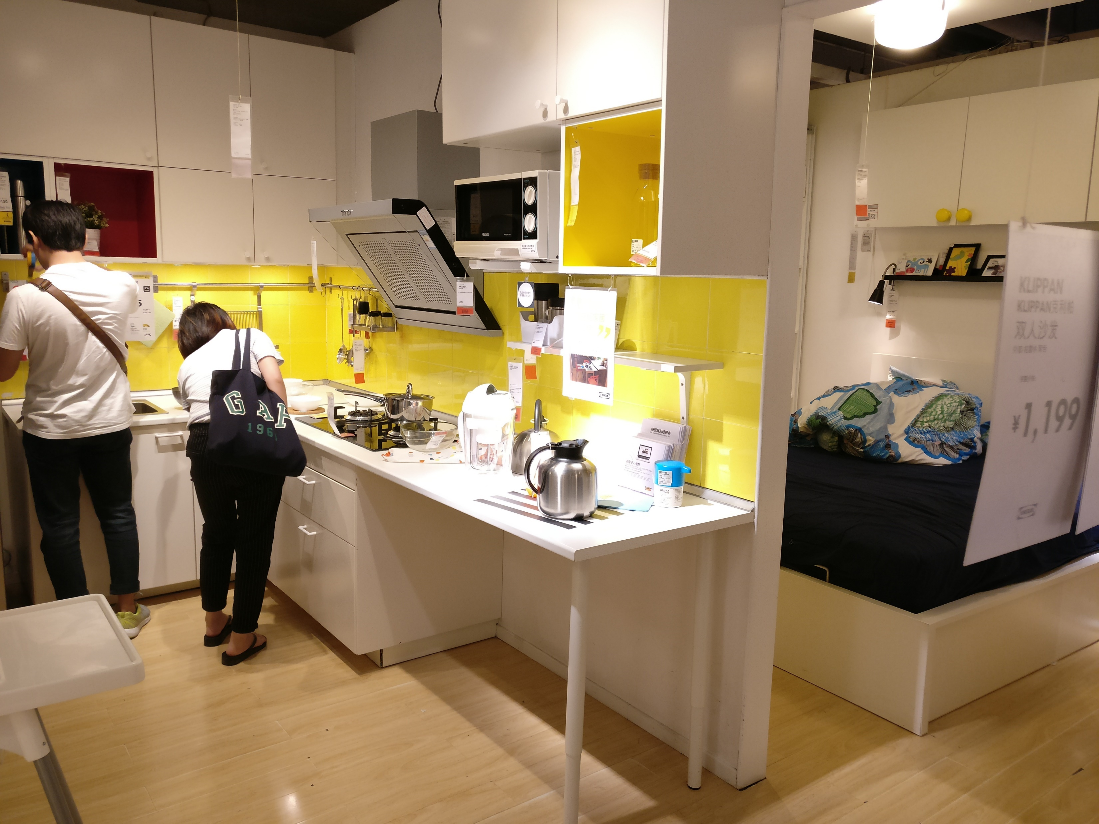

Slide 11
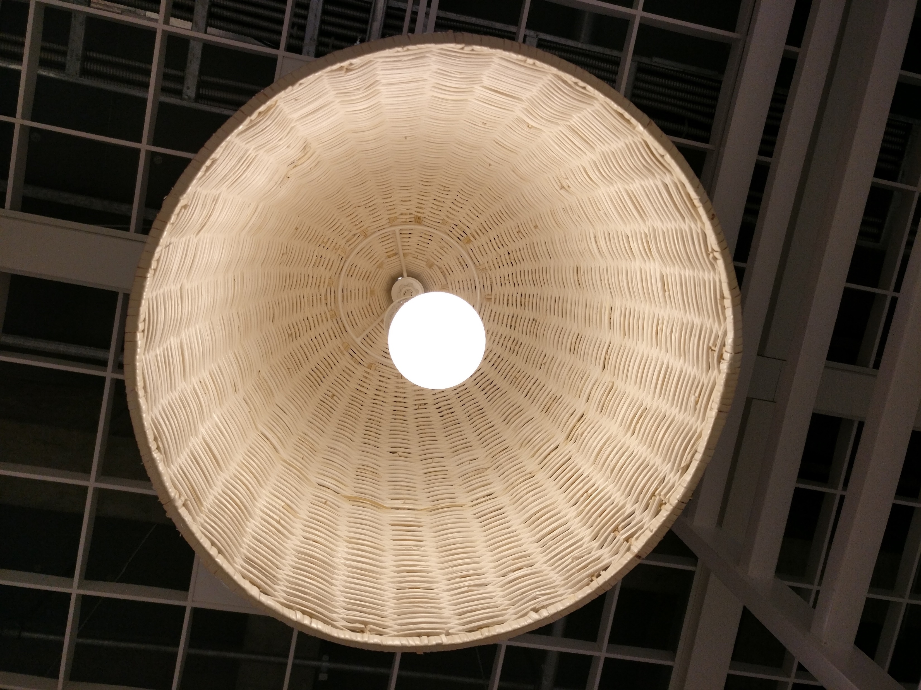

Slide 12
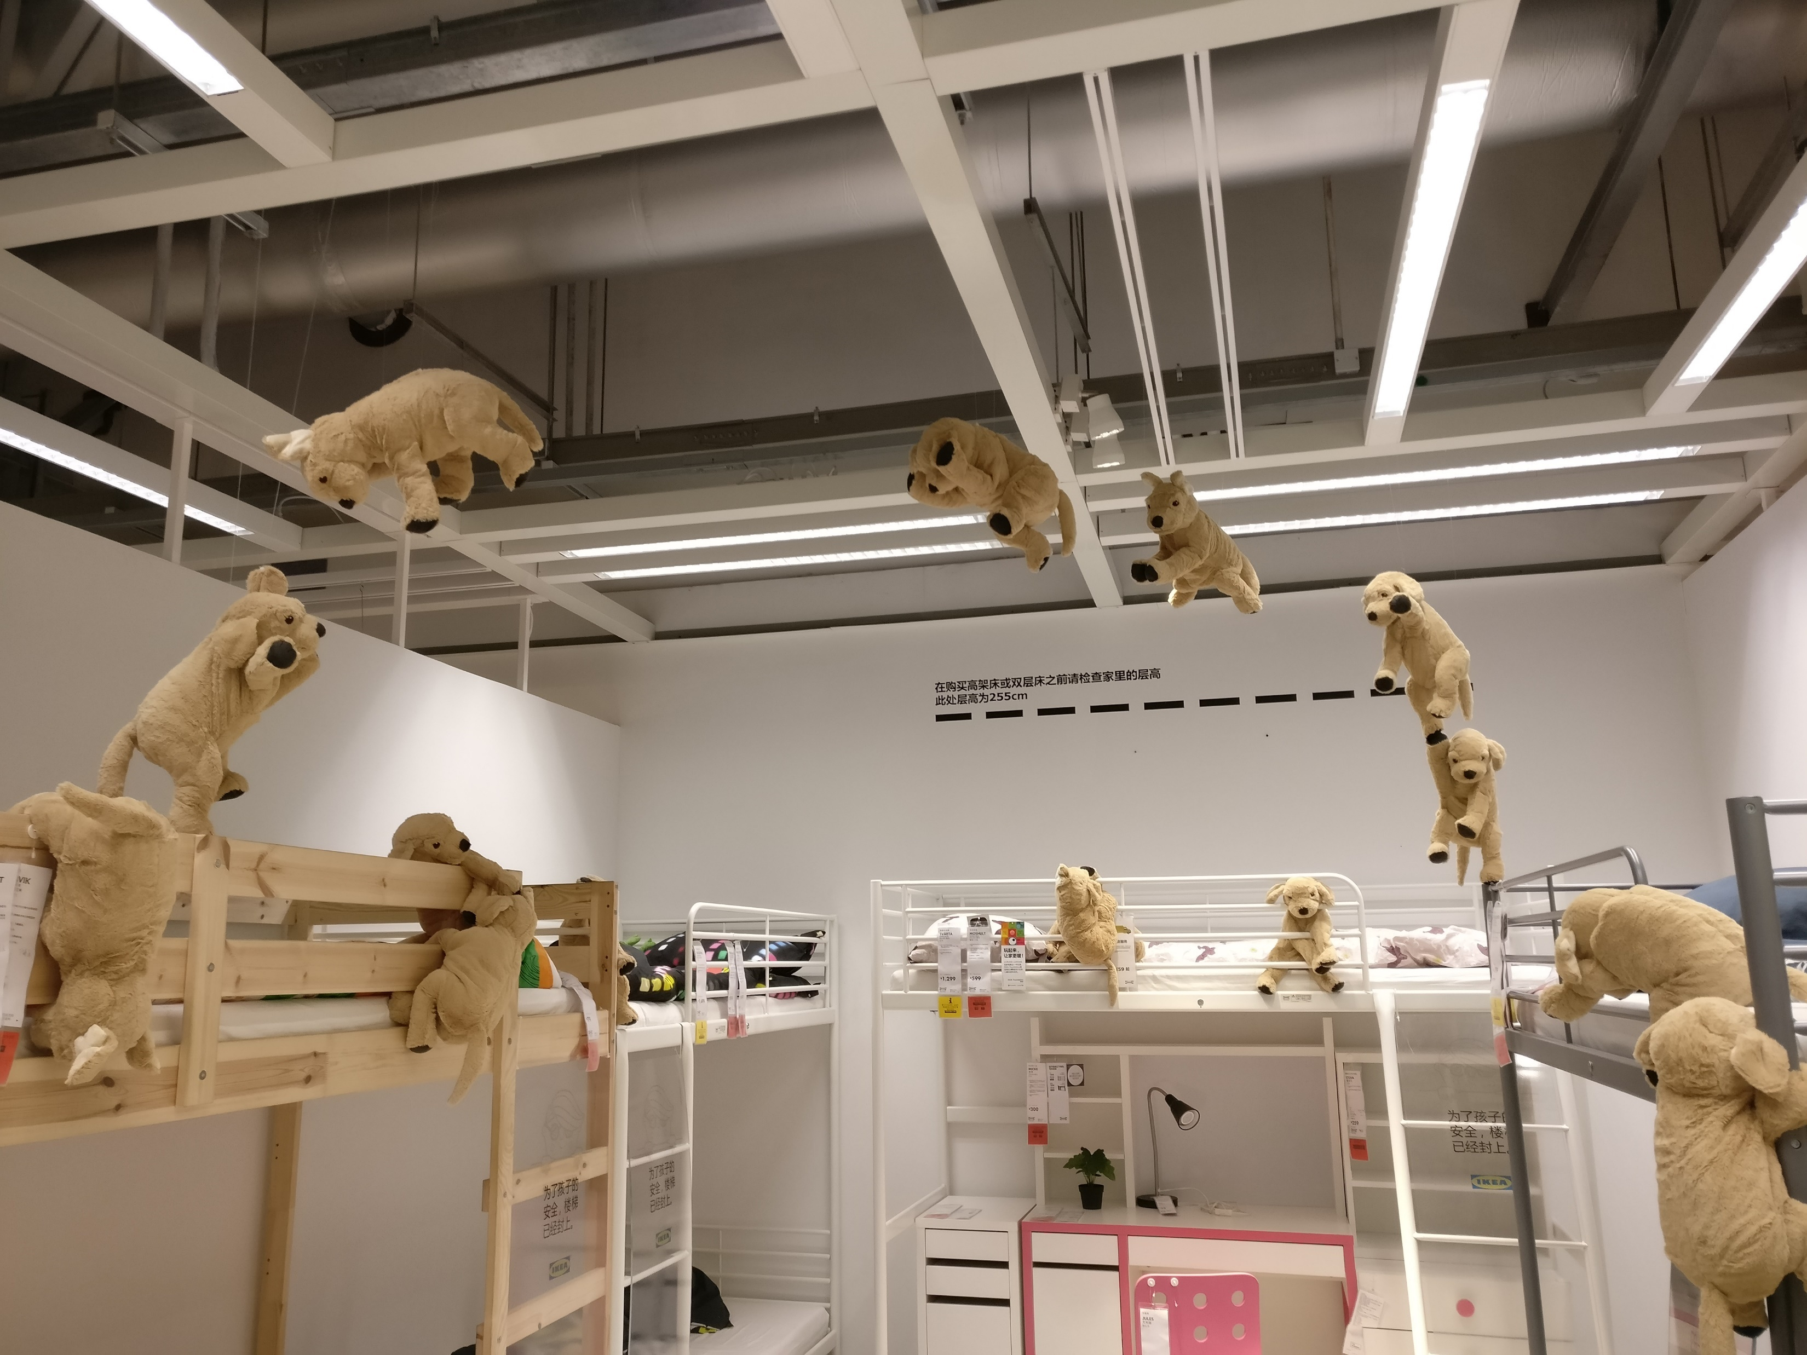

Slide 13
宜家如何实施CRM

Slide 14

1 亿会员
7.83 亿次门店访问量
21 亿次网站访问量

Slide 15
客户细分
￥3300↑ 月薪
￥300↑ 每次消费
80 后

Slide 16
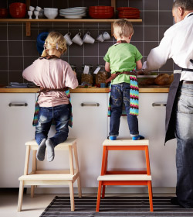

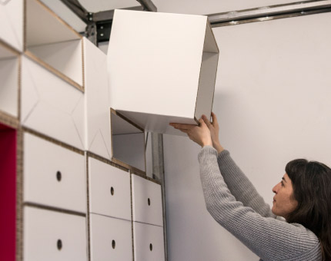
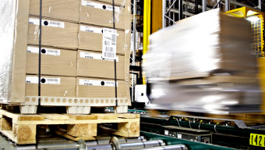
质优价低
创新 设计
创新 设计
以人 为本
利用 边角料
平板 包装
以人 为本
利用 边角料
平板 包装

Slide 17




俱乐部营销
会员卡
会员卡
会员价
目录册
体验间
会员价
目录册
体验间
Notes:
会员制营销
直复营销

Slide 18




维系客户关系
21亿
粉丝 交流
家居 讲座
CC

Slide 19
维系客户关系
21亿
粉丝 交流
家居 讲座
CC

Slide 20
宜家CRM存在的问题

Slide 21

客户成了赖皮虫

Slide 22
经验总结

Slide 23
经验总结
自助 购物
维系 客户关系
客户 数据

Slide 24
经验总结
自助 购物
维系 客户关系
客户 数据

Slide 25
THANK YOU

